Slide 1
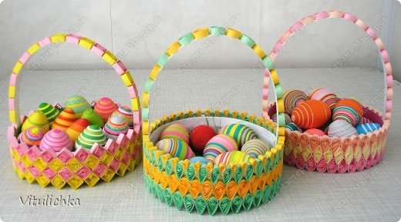
Мастер- класс
«Пасхальная корзинка»

Slide 2
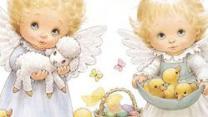
С Пасхальным днем! С Христовым Воскресением! Со светлым праздником, с хорошим настроением! Пусть станет жизнь прекрасней и теплей В кругу заботливом семьи и всех друзей!

Slide 3
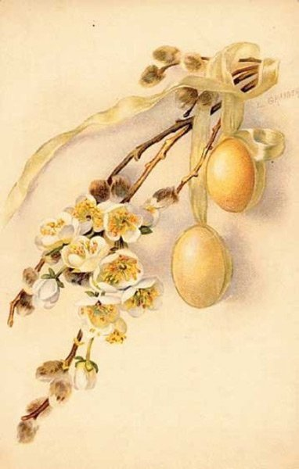
На Руси был такой обычай: первое пасхальное яйцо ест вся семья, а первое яйцо от «христосования» берегут на протяжении всего года, до следующей Пасхи, — тогда, верили, в доме все будет благополучно.

Slide 4
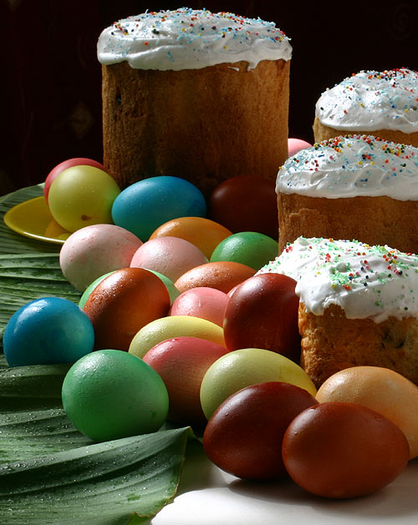
Традиционным пасхальным блюдом во все времена был ягненок. В наши дни этот обычай соблюдается все реже. Как правило, пасхальное угощение состоит из всевозможных мясных блюд, пирогов и других выпечек.

Slide 5
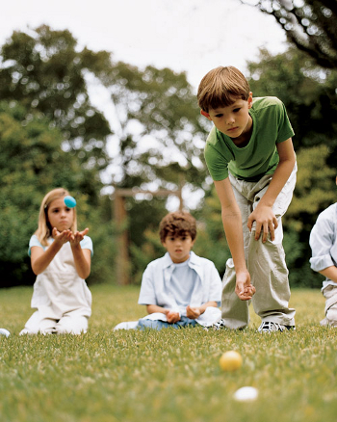
Пасхальной забавой было катание яиц. Для этого заранее находили специальные желобки, а опытные игроки выбирали яйца особой формы, чтобы оно легко разбивало другие, а само оставалось целым.

Slide 8
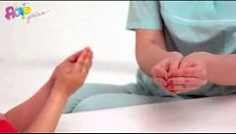
Пальчиковая гимнастика
Наши красные цветочки
Распускают лепесточки.
Ветерок немножко дышит,
Лепестки колышет.
Наши красные цветочки
Закрывают лепесточки,
Они тихо засыпают,
И головкою кивают.

Slide 9
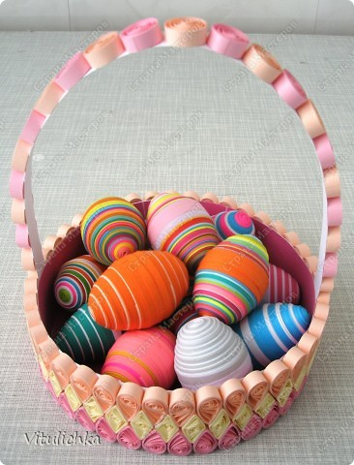
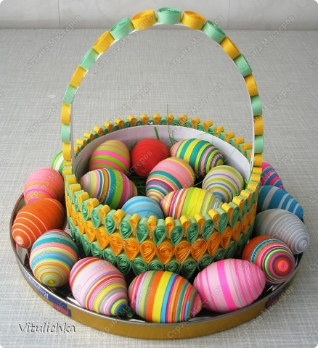

Slide 10
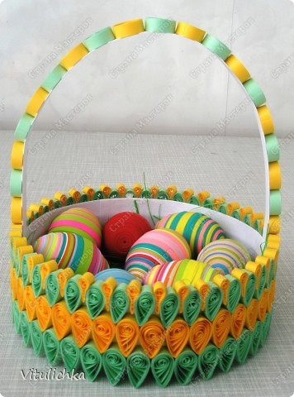
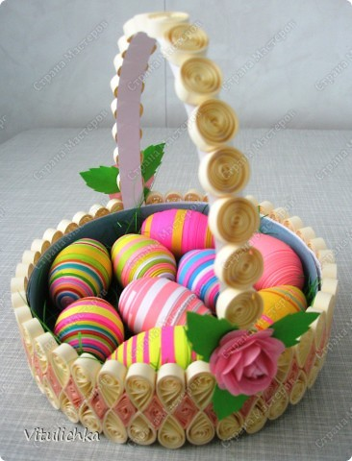

Slide 11
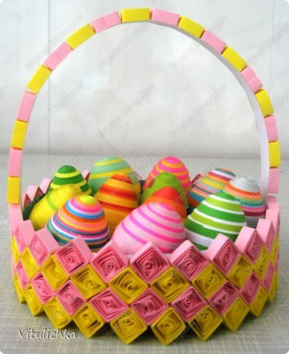
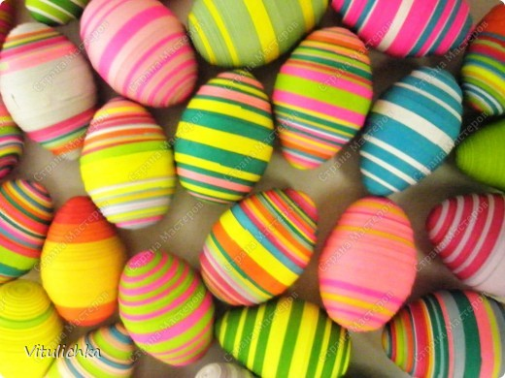
Дай вам Бог удачи, Радости, побед, И любви горячей, И надежды свет! Дай вам Бог здоровья, Мира и тепла, Чтобы жизнь спокойно, Весело текла!

